Slide 1
Come avvicinare i bambini all’arte
IOS DEVELOPER ACADEMY

Slide 2
FINAL GOAL OF OUR GRUOP
OBIETTIVO FINALE DEL NOSTRO GRUPPO
Create a prototipe app basing on painting
Target: children
Age range: 6 – 9
Creare un prototipo app basata sul painting
Target di riferimento: bambini
Fascia d’età: 6 - 9

Slide 3

Vari componenti
Various components

Slide 4
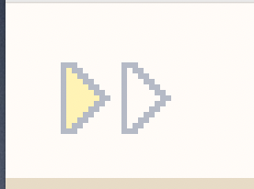
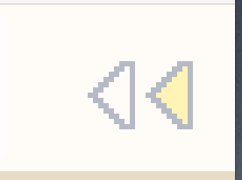
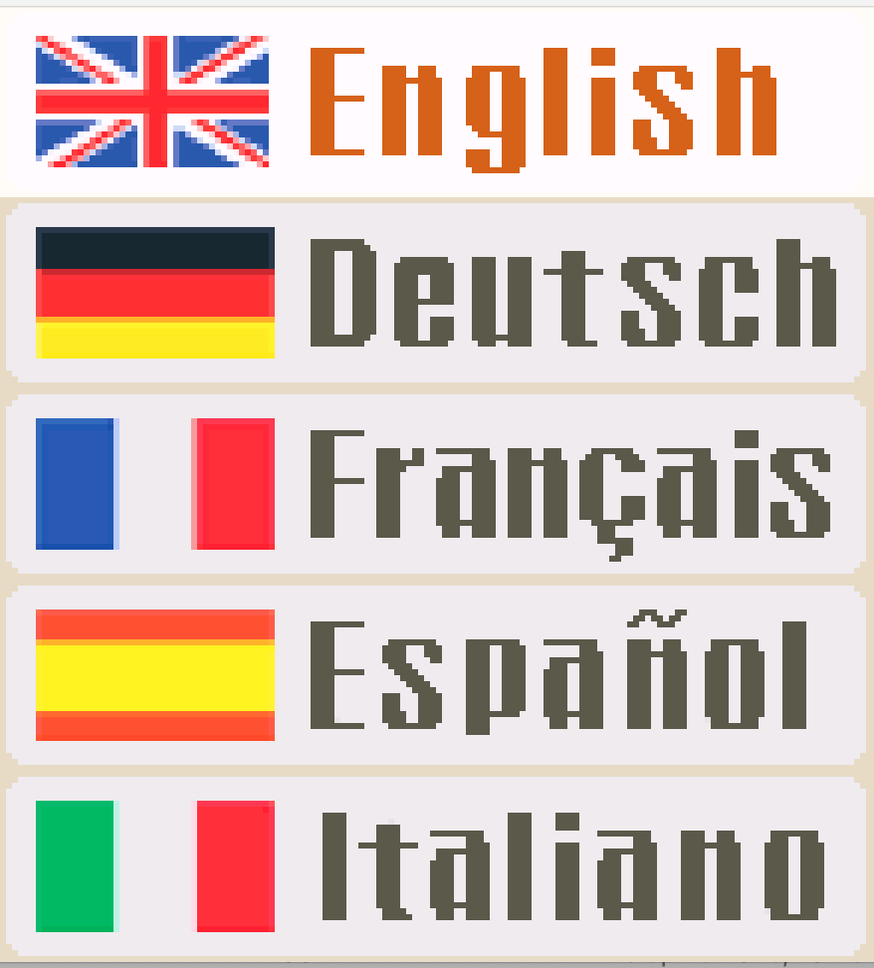
SELEZIONA LINGUA
Puntatori di selezione

Slide 5
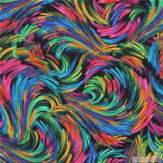




CARTELLA DI DESTINAZIONE
FILE
FOLDER DESTINATION FILE
CARTELLA DOVE SONO
CONTENUTI I VARI QUADRI
FILE

Slide 6
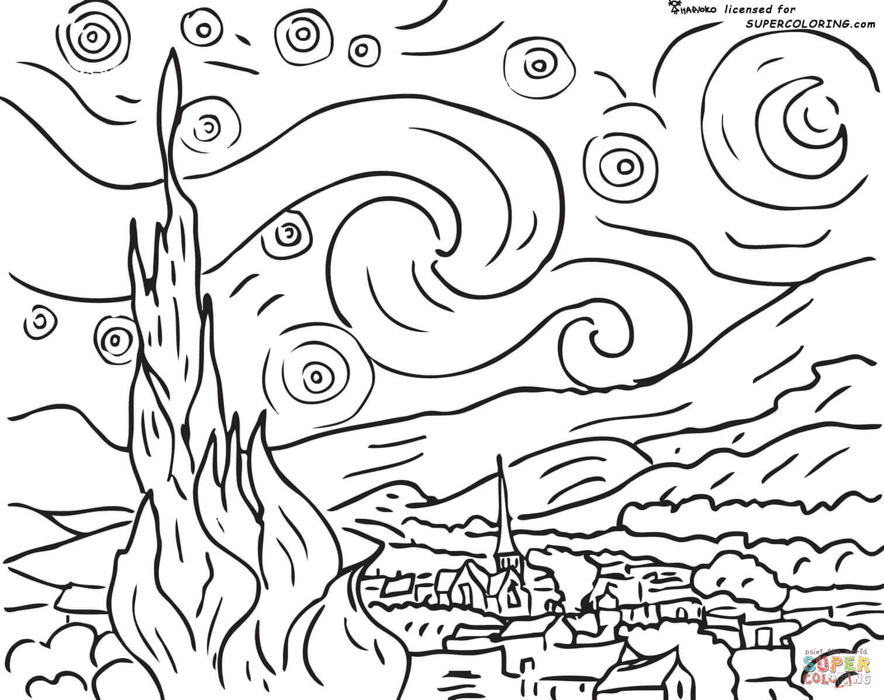

LA NOTTE STELLATA
La Notte stellata è un dipinto del pittore olandese Vincent van Gogh, realizzato nel 1889 e conservato al Museum of Modern Art di New York. Vera e propria icona della pittura occidentale, il dipinto raffigura un paesaggio notturno di Saint-Rémy-de-Provence, poco prima del sorgere del sole.

Slide 7


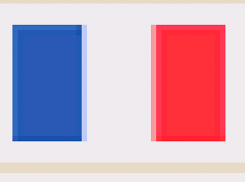

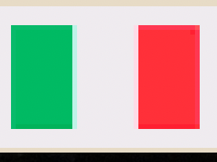
Comando per passare da testo
Italiano a testo in inglese
LA NOTTE STELLATA
Command to swich text from italian
To english
Possibilità di leggere il testo in inglese
The Starry Night is a painting by the Dutch painter Vincent van Gogh, created in 1889 and kept at the Museum of Modern Art in New York. A true icon of Western painting, the painting depicts a nocturnal landscape of Saint-Rémy-de-Provence, just before sunrise.
Possibilità di leggere il testo in tedesco
Possibilità di leggere il testo in francese
Possibilità di leggere il testo in spagnolo
Possibilità di leggere il testo in italiano

Slide 8
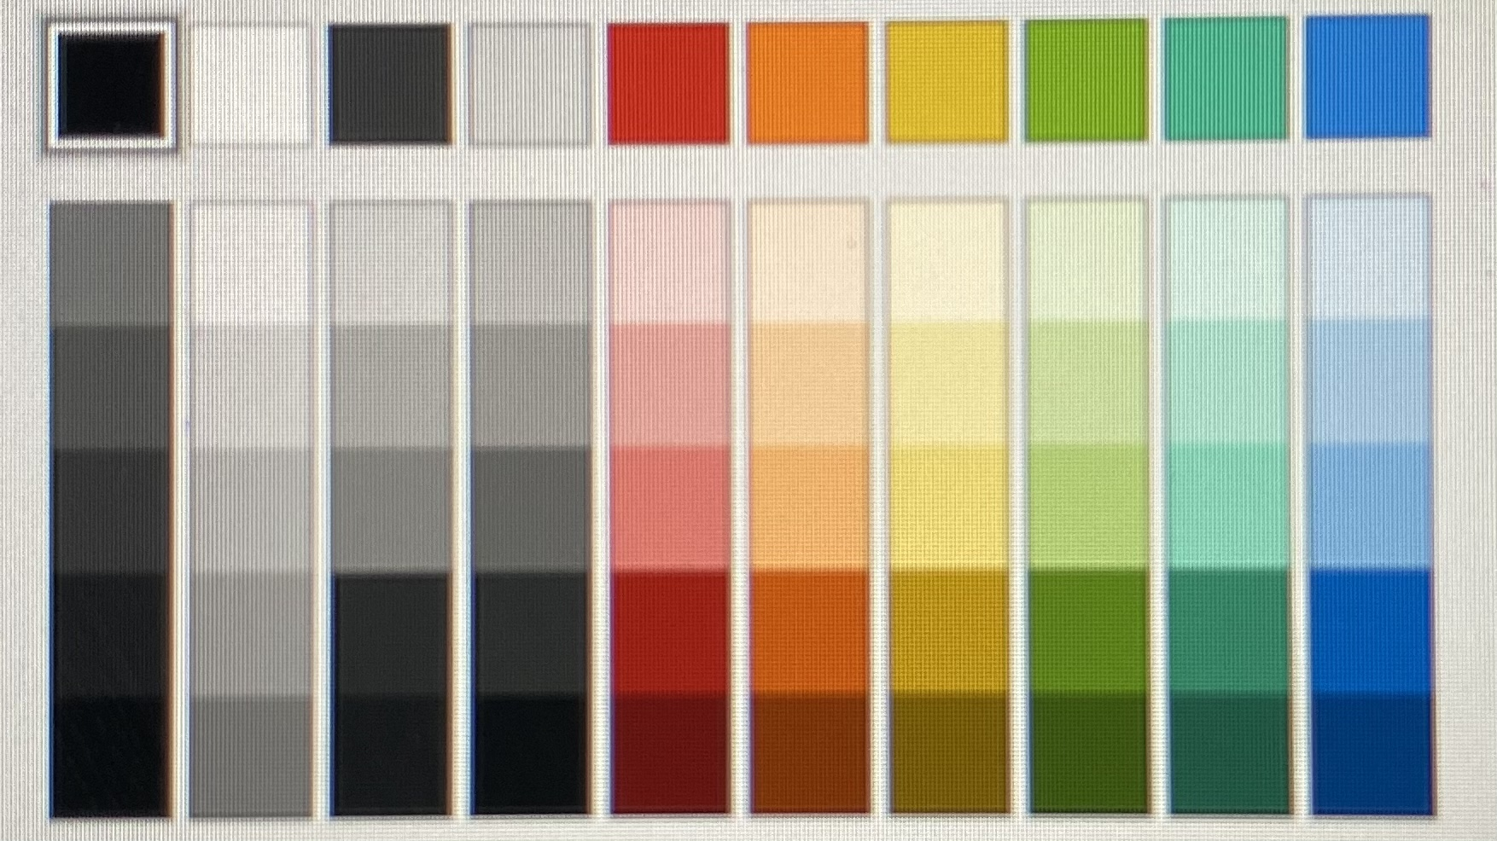
LA NOTTE STELLATA

Slide 9
Oltre la notte stellata
Quali quadri selezionare?
Selezionare i quadri più famosi in generale
Oppure diversi quadri famosi ?

